Slide 1

PHÁT TRIỂN NHẬN THỨC
KHÁM PHÁ XÃ HỘI
ĐỀ TÀI: KHÁM PHÁ 1 SỐ DANH LAM THẮNG CẢNH HÀ NỘI

Slide 2



Slide 3


Slide 4
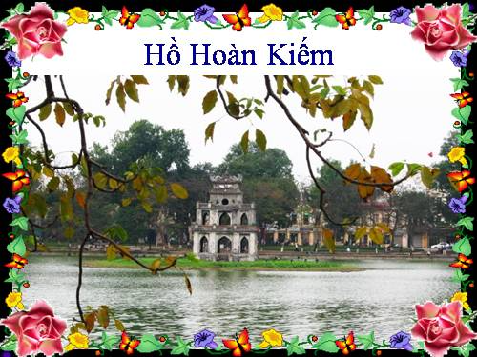

Slide 5
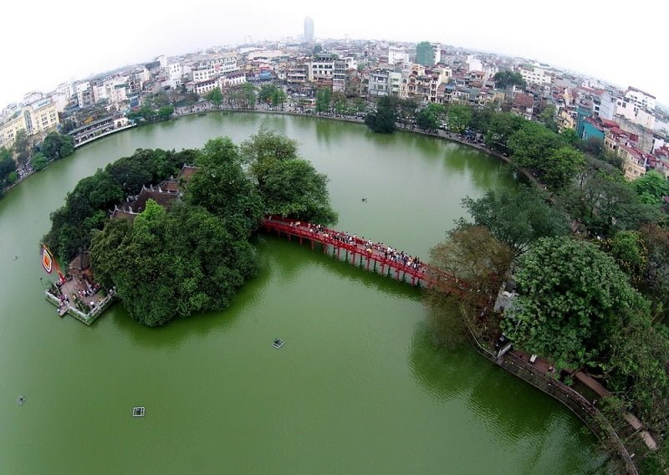

Slide 6


Slide 7
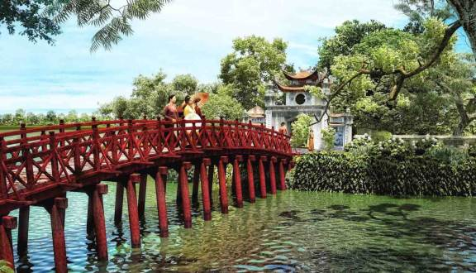

Slide 8
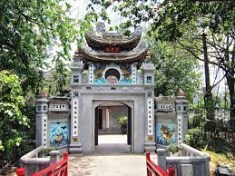
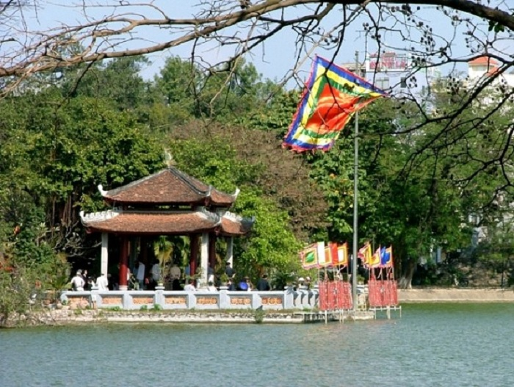
ĐỀN NGỌC SƠN

Slide 9
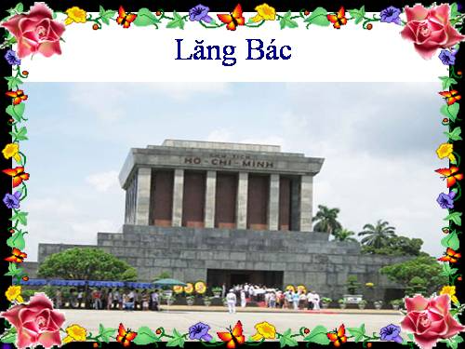

Slide 10
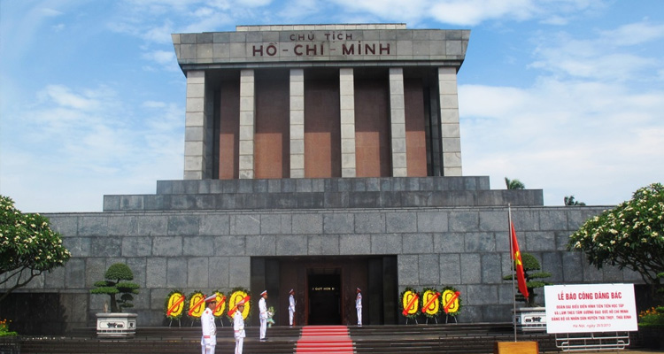
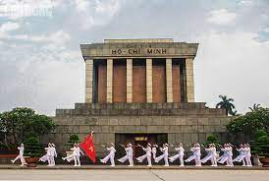

Slide 11

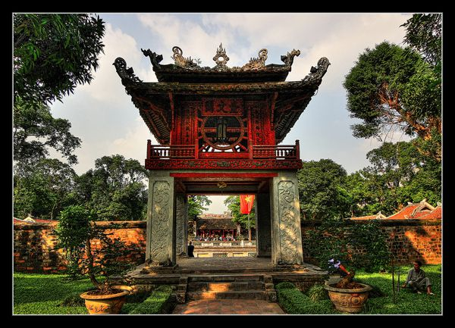

Slide 12
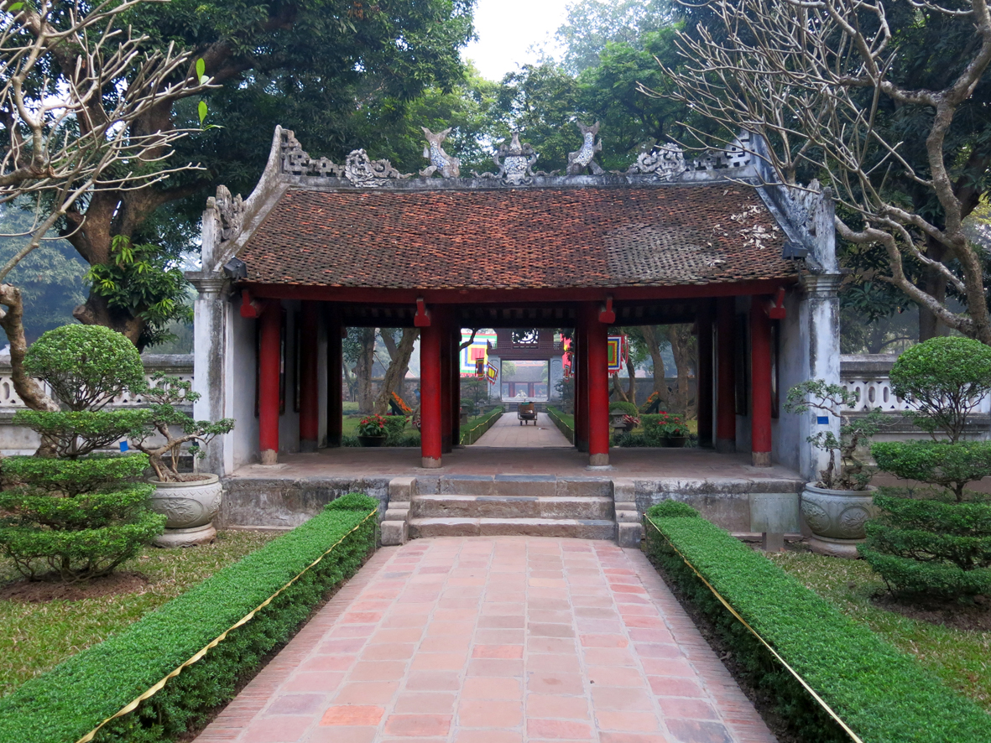

Slide 13
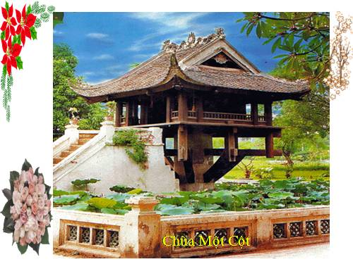
CHÙA MỘT CỘT

Slide 14
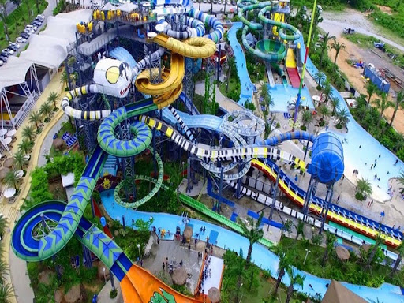
CÔNG VIÊN NƯỚC HỒ TÂY

Slide 15
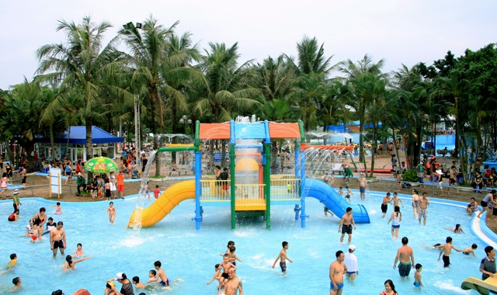
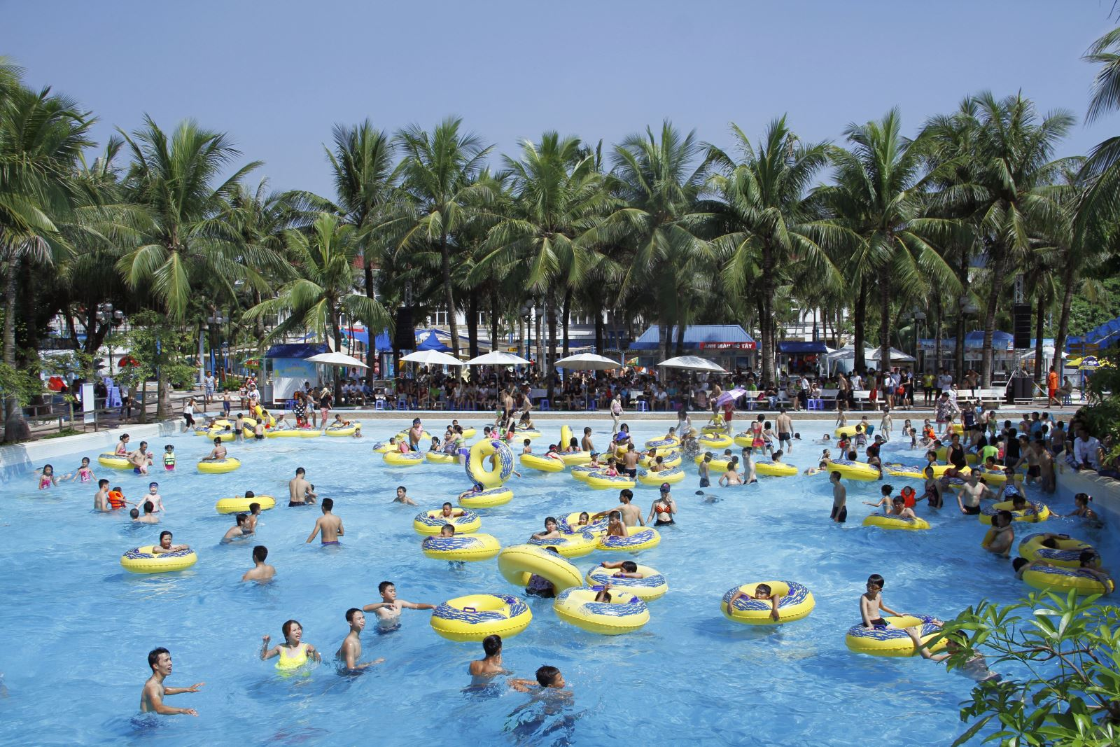

Slide 16
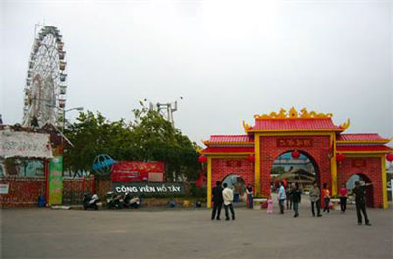

Slide 17
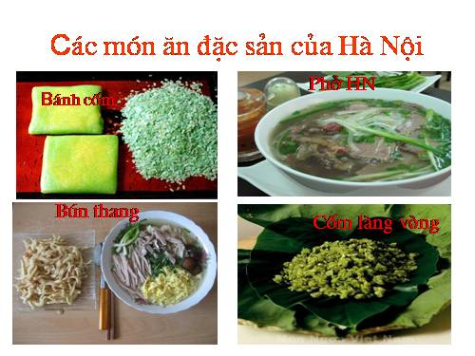

Slide 18


Slide 19
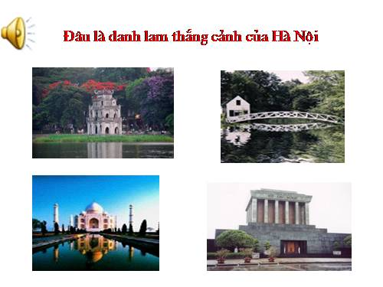
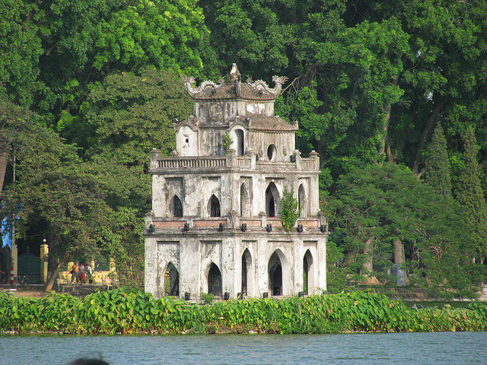

Slide 20
Đâu là danh lam thắng cảnh Hà Nội
HỒ GƯƠM
LĂNG BÁC

Slide 21
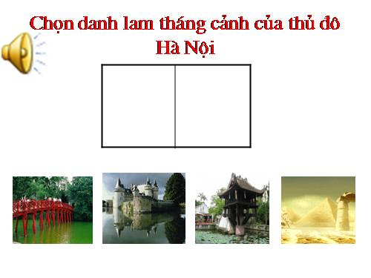

Slide 22
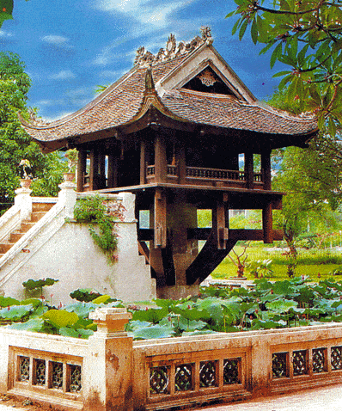
Chọn danh lam thắng cảnh của thủ đô Hà Nội
Cầu Thê Húc-
Đền Ngọc Sơn
Chùa Một Cột

